Slide 1
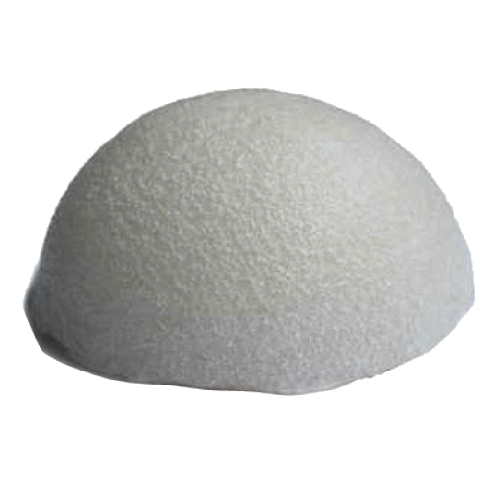
Konjakový Míček
František Papež
Radek Starec
Kryštof Kouba

Slide 2
Využití
Míček s kterým si můžete pinkat, míček se dobře odráží od ruky a od stěn.
Je velice bezpečný a v domě nemá šanci nic rozbít.
Může se hodně nasáknout a můžete to po sobě házet všude kde chcete (v létě i v zimě)

Slide 3
Co je vlasně konjak?
Konjak je přírodní výplod odrůdy brambory
Není toxický a proto je vhodný pro děti (od tří let)
odličování

Slide 4
Analíza trhu
V dnešní době je na trhu pouze konjaková houbička
Je pouze podobný míček který skáče ale neni vodní a je z odlišného materiálu

Slide 5
Výhody a nevíhody
Jednoou z největších vyhod je to ,že skáče a je měký a vodní.
Nevíhodou je to že je vlhký a ,proto je šance při špatném uskladnění plísně.
Další nevíhodou je výdrž,při špatném zacházení vydrží pouze 3 měsíce

Slide 6
Konec
:D

